Slide 1
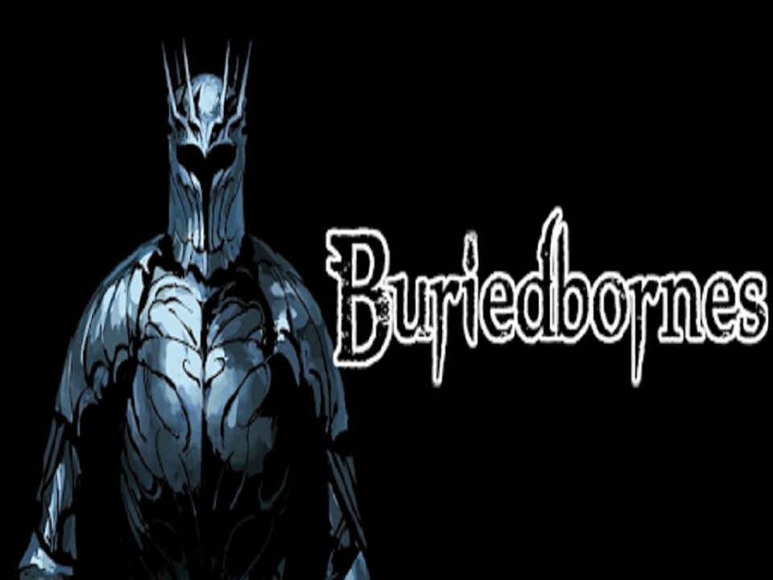
2D 게임 프로그래밍(3) 최종 발표
2018182022 윤세원

Slide 2
개발 진척도
내용 | 목표 범위 | 실제 개발 완료 범위 | 진척도
캐릭터 컨트롤 | 마우스로 스킬 사용, 마우스 클릭으로 방 이동 | 마우스로 스킬 사용, 마우스 클릭으로 방 이동 | 100%
UI | 캐릭터 스탯 창, 스킬 목록, 장비 목록 | 체력 바, 가지고 있는 스킬 | 30%
맵 | 5F로 구성된 던전(보스를 잡으면 다음 층) 방 7개, 방 요소 (몬스터, 보스, 늪, 순풍, 휴식, 문, 전류, 횃불, 상자) | 5F로 구성된 던전(보스를 잡으면 다음 층) 방 7개, 이동 할 시 방 세이브, 방 요소 (몬스터, 보스, 늪, 순풍, 휴식, 문, 전류, 횃불, 상자) | 100%
적 AI | 무작위로 스킬 사용 | 단순한 공격 | 30%
난이도 | 난이도 증가 시 적 체력 및 공격력 증가, 플레이어 레벨 업 속도 저하 | 5턴이 지날 때마다 다음 몬스터 레벨 상승, 그에 따른 몬스터의 체력, 공격력 증가 | 50%
게임 기능 | 피격 시 보호막 -> 체력 순 감소 보호막은 방 이동시 가지고 있는 수치로 리셋 많은 방을 지날 시 보스방이 등장할 확률 상승 레벨 증가 시 스킬 또는 장비 획득 같은 스킬을 획득하면 스킬 업그레이드 스킬 업그레이드시 추가 기능 보스 사냥 시 특성 추가 | 피격 시 보호막 -> 체력 순 감소 많은 방을 지날 시 보스 방 등장 확률 상승 레벨 증가 시, 상자 방일 시 스킬 획득 같은 스킬을 획득하면 스킬 업그레이드 스킬 업그레이드시 스킬 성능 향상 (추가 범위 : 레벨 증가 시 얻는 스킬 다시 고르기) | 65%
사운드 | 기본 배경음, 보스 배경음, 타격음, 폭발음 등 | 배경음 4종, 스킬 사운드 4종, 몬스터의 공격 소리, 몬스터의 죽음 소리, 캐릭터의 죽음 소리 | 100%
애니메이션 | 적과 플레이어의 공격, 죽음, 화면 흔들림, 체력 감소 등 | 미구현 | 0%

Slide 3
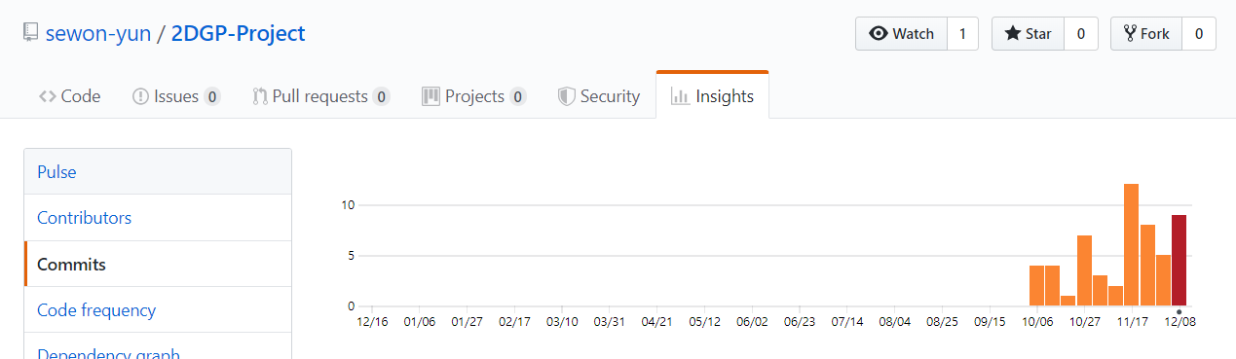
깃 커밋 통계 – 주별 커밋 횟수
주 | 커밋 횟수
1주차 | 4회
2주차 | 4회
3주차 | 1회
4주차 | 7회
5주차 | 3회
6주차 | 2회
7주차 | 12회
8주차 | 7회
9주차 | 5회
10주차 | 9회

